Slide 1
基于生存分析和机器学习对手机客户流失问题的研究
学生姓名： 郭林怡
指导教师： 李 锋

Slide 2
主要部分
内容铺垫
数据准备
生存分析
逻辑回归建模
决策树建模
总结

Slide 3
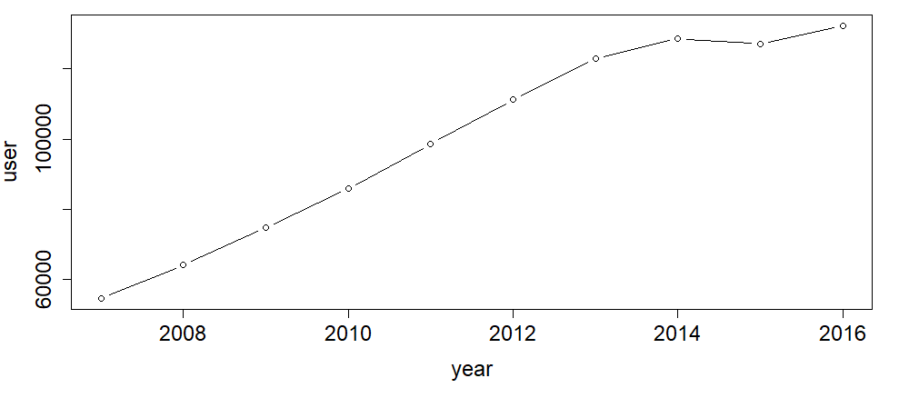
问题背景
自1987年我国第一台手机面世后，我国的手机用户就不断增多，据国家统计局数据显示，截止2016年年底，我国共有高达132193.4万移动电话用户。但是，随着手机的日益普及，手机号注册量越来越少。

Slide 4
研究意义
直观上，这个研究可以保证甚至提高电信企业的利润。长远来看，维系好老客户有助于提高企业的整体形象，并方便后期新业务的推广，从而进一步提高企业利润。
国内外研究情况
手机客户流失问题的研究始于国外，且到目前为止已经发展了数十年。国内的研究虽然起步较晚，但是在市场需求的刺激下，借助于前人的研究成果，国内该领域的研究不断取得新的突破并日趋成熟。
综合来看，国内外大多数移动企业都是围绕CRM（Customer Relationship Management，客户关系管理）来构建客户流失管理的数据库及相关的预测模型，比如早期就比较成功的Verizon公司和英国电信集团（BT）。但是由于科技的日新月异，无论国内还是国外，该领域的研究还在持续进行中。

Slide 5
客户流失的定义
客户流失的主要表现
客户流失(Customer Loss)是指客户因某种原因和企业终止合作的现象。在电信行业中，客户流失一般指客户因某种原因和电信运营企业解除服务合同，即客户停止或减少消费目前正在使用的电信产品或服务，选择其他电信企业的产品或服务，或者该电信运营企业其他的代替性电信产品或服务，或者终止使用任何一项电信服务。
(1)更换所使用的电信运营企业，即退网；
(2)高消费套餐转低消费套餐；
(3)ARPU值（平均月消费）降低；
(4)网内弃卡换号，即在不更换运营商的前提下进行换号。

Slide 6
客户关系管理（CRM）
我们可以把CRM定义为：企业为提高核心竞争力，利用相应的信息技术以及互联网技术协调企业与顾客间在销售、营销和服务上的交互，从而提升其管理方式，向客户提供创新式的个性化的客户交互和服务的过程。其最终目标是吸引新客户、保留老客户以及将已有客户转为忠实客户，增加市场。

Slide 7
3. 数据准备

Slide 8
变量介绍
变量名称 | 变量类型 | 变量名
套餐金额 | 哑元变量 | FEE
额外通话时长 | 连续变量 | EXTIME
额外流量 | 连续变量 | EXDATA
改变行为 | 哑元变量 | CHANGE
服务合约 | 哑元变量 | CONTRACT
关联购买 | 哑元变量 | PRODUCTS
集团用户 | 哑元变量 | GROUP

Slide 9
数据预处理
五个哑元变量分布情况
 | 0 | 1 | 2
改变行为 | 4869 | 106 | NULL
服务合约 | 3755 | 1220 | NULLL
关联购买 | 4819 | 76 | 80
集团用户 | 3844 | 1131 | NULL
流失用户 | 1081 | 3894 | NULL

Slide 10
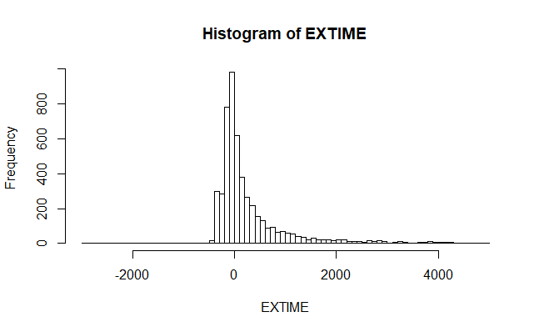
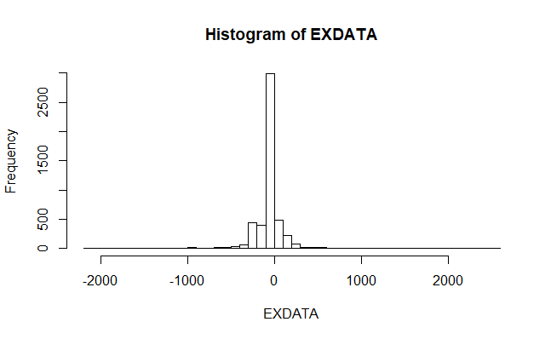
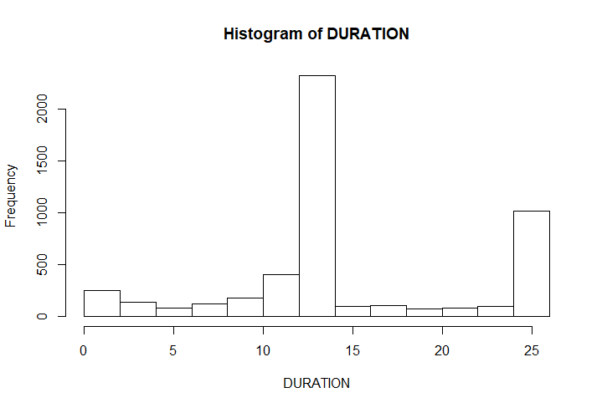
三个连续变量分布情况
Skew（EXTIME）= 2.698157
Skew（EXDATA）= -0.4633497

Slide 11
Summary输出结果
 | Min. | 1ST Qu. | Median | Mean | 3rd Qu. | Max.
EXTIME | -2828.3 | -126.7 | 13.5 | 258.5 | 338.7 | 4314.0
EXDATA | -2189.9 | -74.3 | -59.7 | -71.6 | -25.8 | 2568.7
DURATION | 1.0 | 13.0 | 13.0 | 14.77 | 19.0 | 25.0
根据上述数据，有如下两点结论：
(1)该电信公司目前用户流失情况严重，且很大一部分用户流失发生在使用12-14个月期间；
(2)额外通话时间呈现明显的偏态分布，额外流量也呈现出偏态分布的特点，且相当一部分用户存在通话时长和流量“用不完”的情况。

Slide 12
五个哑元变量的细分情况
 | 0 |  | 1 |  | 2
流失情况 | 0 | 1 | 0 | 1 | 0 | 1
套餐金额 | 920 | 3799 | 135 | 90 | 26 | 5
改变行为 | 1024 | 3845 | 57 | 49 | NULL
服务合约 | 415 | 3340 | 666 | 554 | NULL
关联购买 | 960 | 3859 | 61 | 15 | 60 | 20
集团用户 | 459 | 3385 | 622 | 509 | NULL
注：此处我们将之前定义的套餐1,2,3分别赋给0,1,2。

Slide 13
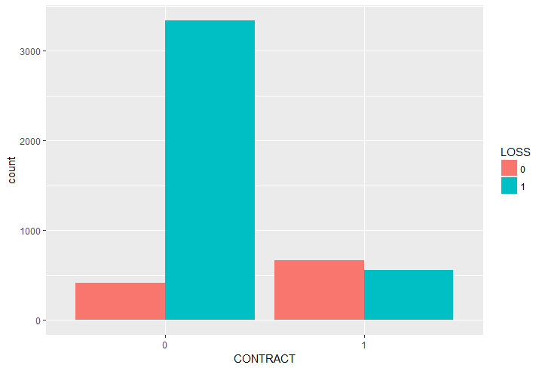
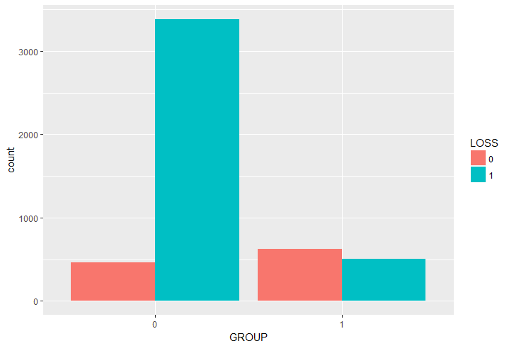
是否签订服务合约的细分情况
是否为集团用户的细分情况

Slide 14
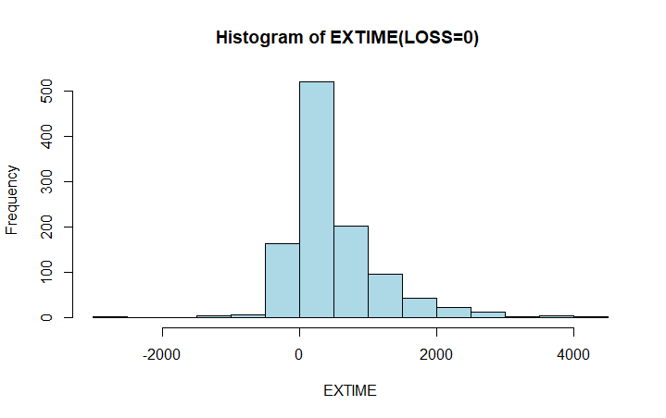
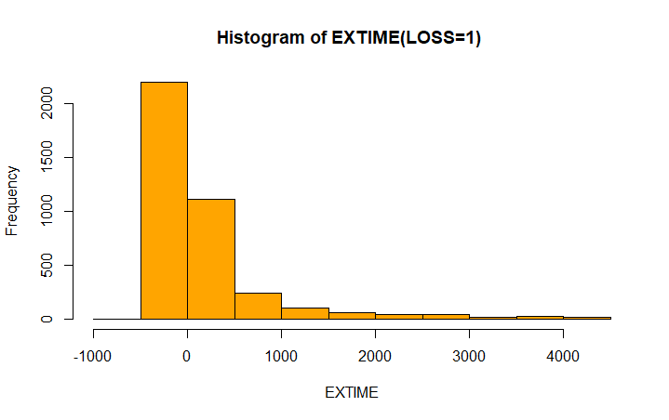
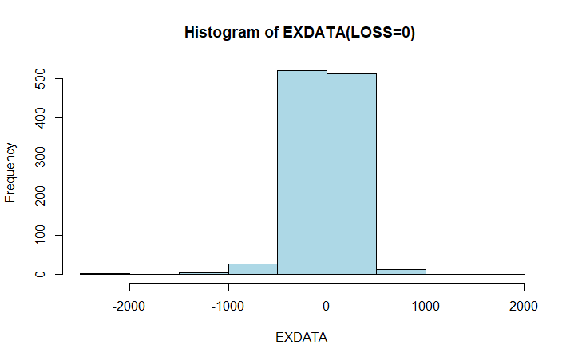
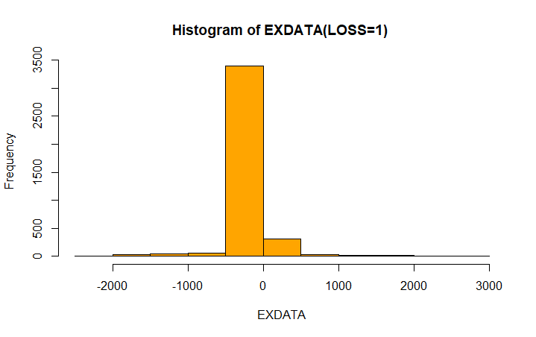
额外通话时长和额外流量的细分

Slide 15
4. 生存分析

Slide 16
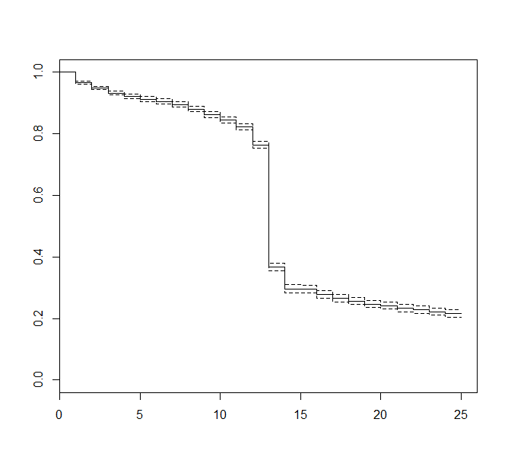
生存过程
对比

Slide 17
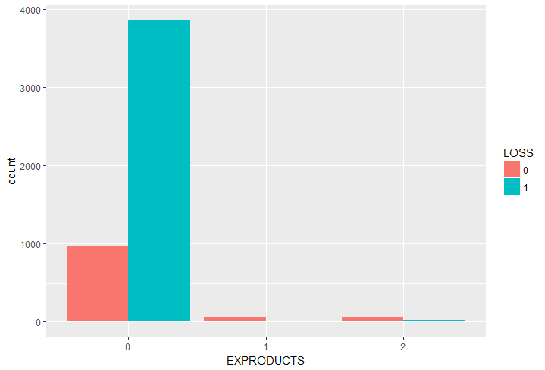
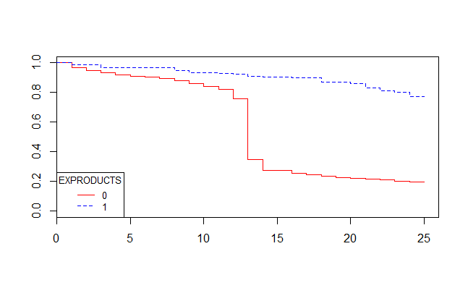
生存过程的比较

Slide 18
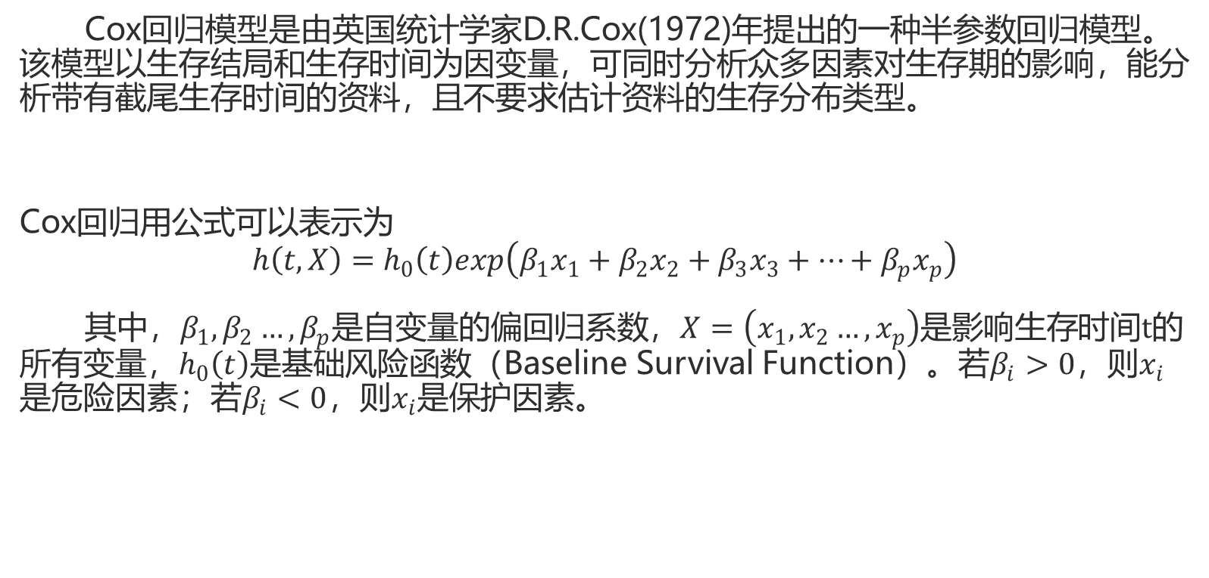
Cox比例风险模型
Cox回归模型是由英国统计学家D.R.Cox(1972)年提出的一种半参数回归模型。该模型以生存结局和生存时间为因变量，可同时分析众多因素对生存期的影响，能分析带有截尾生存时间的资料，且不要求估计资料的生存分布类型。
Cox回归用公式可以表示为
$$h（t,X）=h_{0}（t）exp\left(β_{1}x_{1}+β_{2}x_{2}+β_{3}x_{3}+…+β_{p}x_{p}\right)$$
其中，$β_{1},β_{2}…,β_{p}$是自变量的偏回归系数，$X=（x_{1},x_{2}…,x_{p}）$是影响生存时间$t$的所有变量，$h_{0}\left(t\right)$是基础风险函数（Baseline Survival Function）。若$β_{i}>0$，则$x_{i}$是危险因素；若$β_{i}<0$，则$x_{i}$是保护因素。

Slide 19
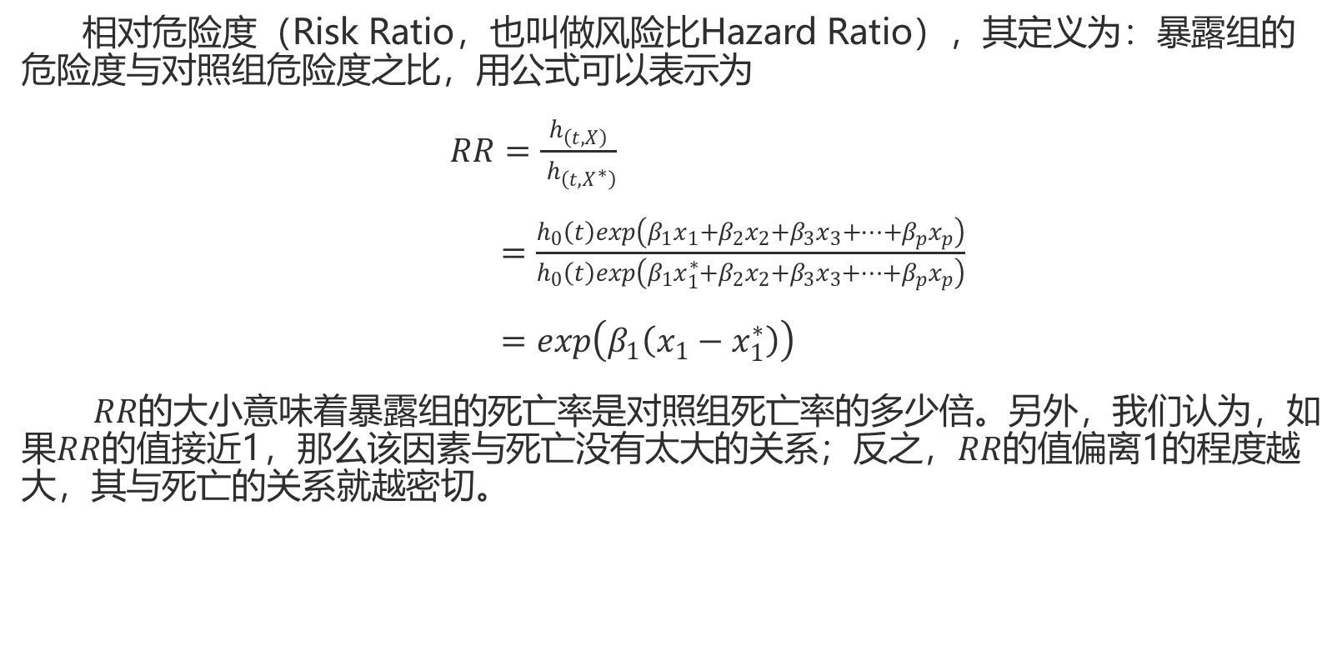
相对危险度
相对危险度（Risk Ratio，也叫做风险比Hazard Ratio），其定义为：暴露组的危险度与对照组危险度之比，用公式可以表示为
$RR=\frac{h_{\left(t,X\right)}}{{ h}_{\left(t,X^{∗}\right)}}$
$=\frac{h_{0}\left(t\right)exp\left(β_{1}x_{1}+β_{2}x_{2}+β_{3}x_{3}+…+β_{p}x_{p}\right)}{h_{0}\left(t\right)exp\left(β_{1}x_{1}^{∗}+β_{2}x_{2}+β_{3}x_{3}+…+β_{p}x_{p}\right)}$
$=exp\left(β_{1}\left(x_{1}−x_{1}^{∗}\right)\right)$
$RR$的大小意味着暴露组的死亡率是对照组死亡率的多少倍。另外，我们认为，如果$RR$的值接近1，那么该因素与死亡没有太大的关系；反之，$RR$的值偏离1的程度越大，其与死亡的关系就越密切。

Slide 20
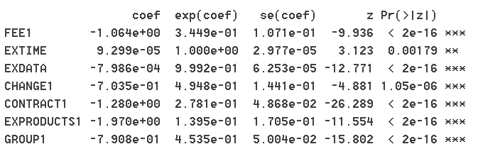
Cox输出结果
通过上述数据，我们可以知道用户是否购买额外的电信服务，是否签订合约以及套餐类型等五个哑元变量对用户流失的影响都比较大，两个连续变量的影响则相当有限。

Slide 21
5. 基于机器学习的建模与评估

Slide 22
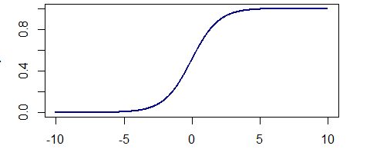
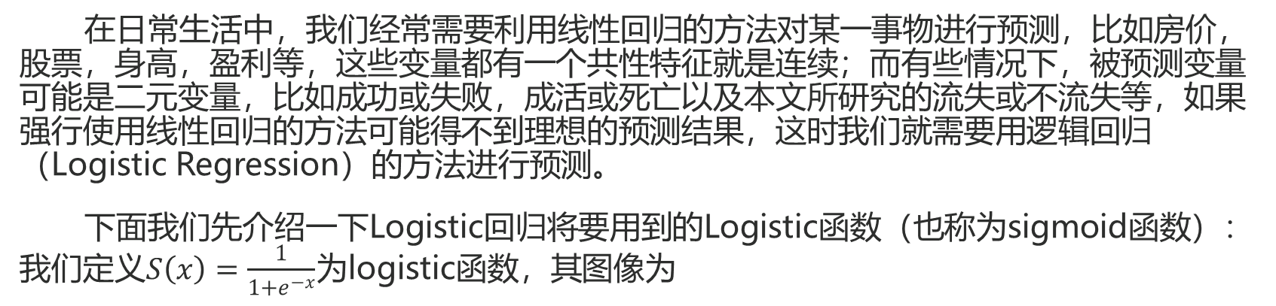
Logistic回归
在日常生活中，我们经常需要利用线性回归的方法对某一事物进行预测，比如房价，股票，身高，盈利等，这些变量都有一个共性特征就是连续；而有些情况下，被预测变量可能是二元变量，比如成功或失败，成活或死亡以及本文所研究的流失或不流失等，如果强行使用线性回归的方法可能得不到理想的预测结果，这时我们就需要用逻辑回归（Logistic Regression）的方法进行预测。
下面我们先介绍一下Logistic回归将要用到的Logistic函数（也称为sigmoid函数）：我们定义$S（x）=\frac{1}{1+e^{−x}}$为logistic函数，其图像为

Slide 23
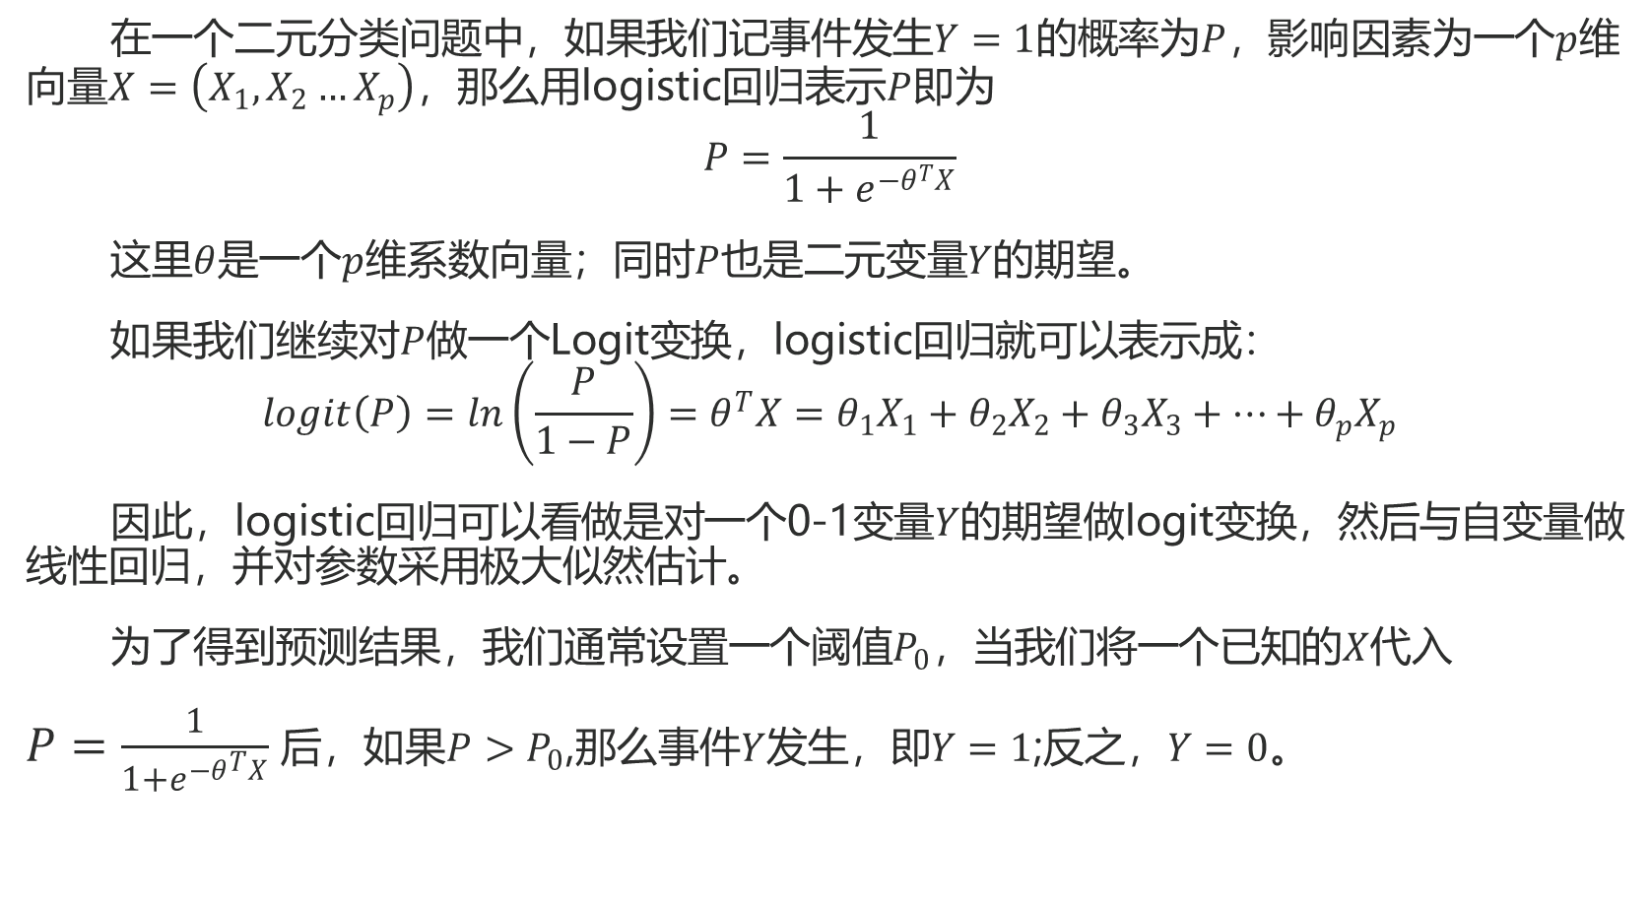
在一个二元分类问题中，如果我们记事件发生$Y=1$的概率为$P$，影响因素为一个$p$维向量$X=\left(X_{1},X_{2}…X_{p}\right)$，那么用logistic回归表示$P$即为
$$P=\frac{1}{1+e^{−θ^{T}X}}$$
这里$θ$是一个$p$维系数向量；同时$P$也是二元变量$Y$的期望。
如果我们继续对$P$做一个Logit变换，logistic回归就可以表示成：
$$logit\left(P\right)=ln\left(\frac{P}{1−P}\right)=θ^{T}X=θ_{1}X_{1}+θ_{2}X_{2}+θ_{3}X_{3}+…+θ_{p}X_{p}$$
因此，logistic回归可以看做是对一个0-1变量$Y$的期望做logit变换，然后与自变量做线性回归，并对参数采用极大似然估计。
为了得到预测结果，我们通常设置一个阈值$P_{0}$，当我们将一个已知的$X$代入
$P=\frac{1}{1+e^{−θ^{T}X}}$ 后，如果$P>P_{0}$,那么事件$Y$发生，即$Y=1$;反之，$Y=0$。

Slide 24
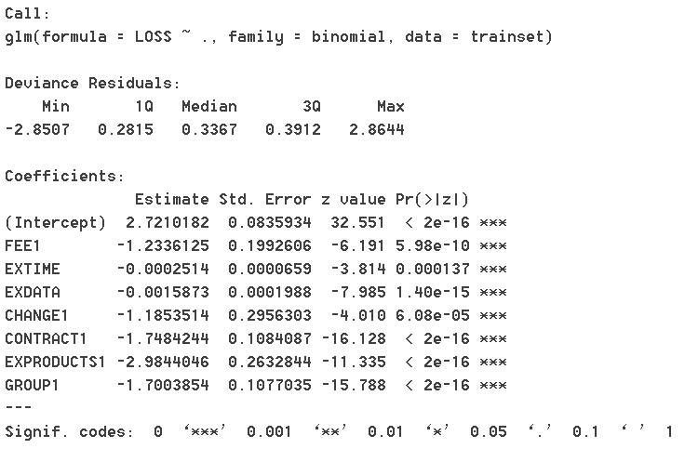

$$ln（\frac{P}{1−P}）=β_{0}+β_{1}FEE+β_{2}EXTIME+β_{3}EXDATA+β_{4}CHANGE$$
$$+β_{5}CONTRACT+β_{6}EXPRODUCTS+β_{7}GROUP$$

Slide 25
0.0475552579
保留交叉验证测试集上的预测结果
 | 0 | 1 | 总计
0 | 176 | 71 | 247
1 | 151 | 1095 | 1246
总计 | 327 | 1166 | 1493
误判率：0.148693905
保留交叉验证训练集上的预测结果
 | 0 | 1 | 总计
0 | 405 | 173 | 578
1 | 349 | 2555 | 2904
总计 | 754 | 2728 | 3482
误判率：0.149913843

Slide 26
决策树
决策树（Decision Tree）既是一种在机器学习中经常用到的方法，也是一种在日常生活中我们潜意识里经常用到的方法。它是一种基于树的模型，由决策节点，决策分支和叶子三个部分组成。实际上，各种决策树都是根据某种规则对训练数据进行递归式的分类，并最终根据终止条件结束算法。根据每个节点最优值的确定标准，决策树算法可以大致分为ID3，C4.5和CART（Classification and Regression Tree）。

Slide 27
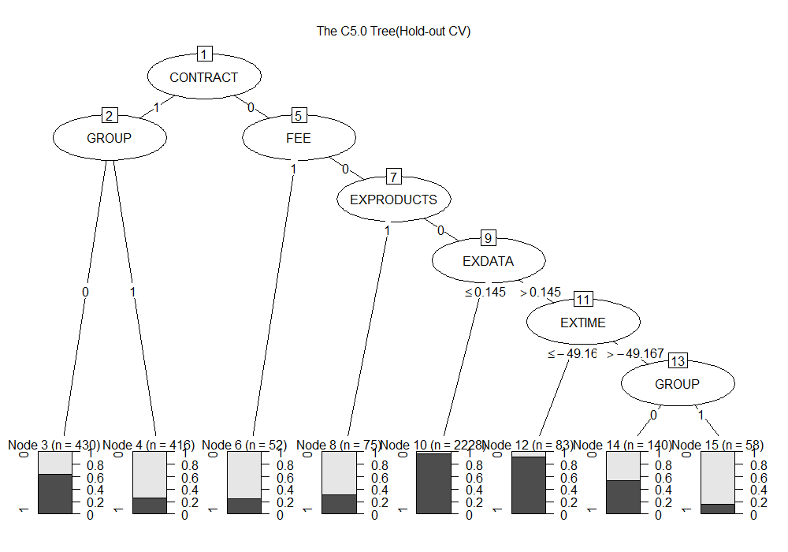
C5.0决策树算法生成的树

Slide 28
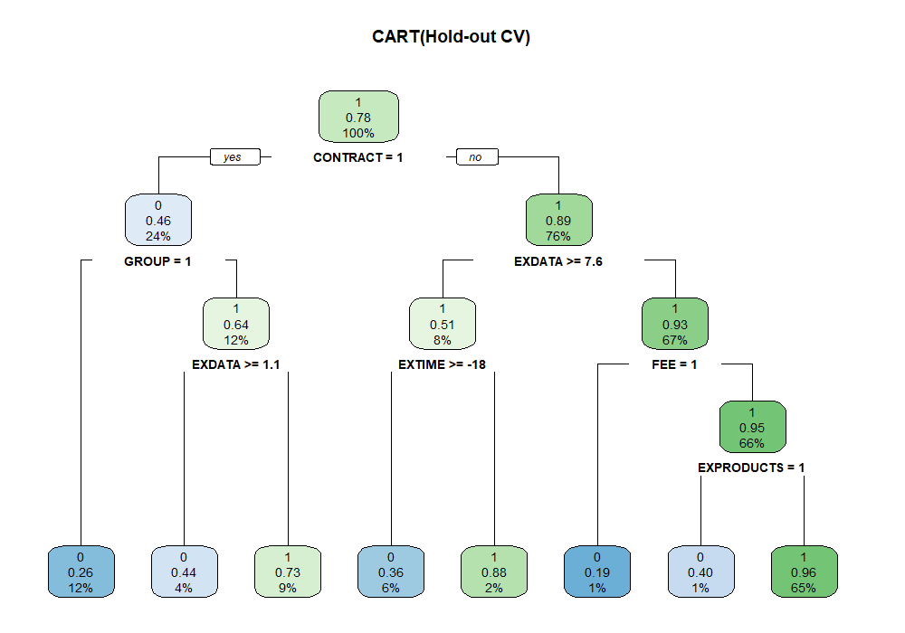
CART决策树算法生成的树

Slide 29
预测结果汇总
验证方法 | 保留交叉验证 |  | 十折交叉验证
集合 | 测试集 | 训练集 | 测试集 | 训练集
C5.0 | 0.129939719（0.0395177495） | 0.132969558 | 0.132931727（0.0516064257） | 0.130779540
CART | 0.138647019（0.079035499） | 0.129236071 | 0.140763052（0.0775100402） | 0.130332812
综上，C5.0决策树的误判率在13%左右，CART误判率相对高了一个百分点；同时，括号内的数值表明，由C5.0决策树得到的预判可以更有效地防止客户流失，进而提高电信公司的盈利。

Slide 30
6. 总结与展望

Slide 31
结论
（1）一个用户购买额外的电信服务产品的数量以及是否签订合约对其将来是否流失具有很大的影响，因此，为了避免用户流失，电信公司需要制定足够合理的营销策略来吸引老用户购买或签订新的产品或合约；
（2）根据交叉验证的结果，Logistic回归和两种决策树（C5.0和CART）在预测时的表现都还可以接受：三个模型在测试集上误判率均在13~15%左右，其中更容易造成电信公司客户流失的误判（即实际会流失而模型预测为不会流失）所占比例在4%~8%左右。根据本文所得出的结果，C5.0决策树的表现更好一些。虽然经典的Logistic回归在测试集上的误判率高达15%，但是（0,1）对应的值只有5%左右，从电信公司的角度来说这个结果还是不错的。

Slide 32
未来的改进方向
数据的采集应更加全面
对现有模型优化的探究
客户流失原因的分析与评估

Slide 33
谢谢观看！

